Slide 1

Diplomado en Ciencia de Datos UNAM Modulo 14 Data Storytelling Septiembre de 2023

Slide 2
Contenido
- Página 1 :
- La gráfica del ejercicio 1 y su respuesta a la pregunta.
- La gráfica del ejercicio 2 y su respuesta a la pregunta.
2. - Página 2 :
- La gráfica final del TFR que Ud. obtuvo y una descripción de la misma.

Slide 3
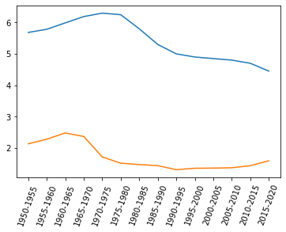
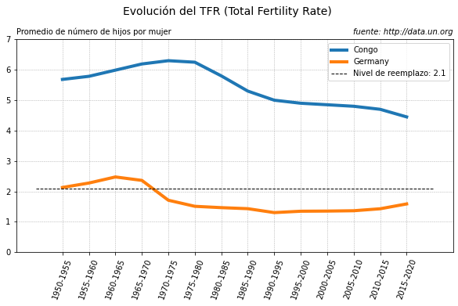
Describa lo que ve en la gráfica que acaba de obtener
Ejercicio 1
- La TFR de Congo se ha mantenido desde 1955 hasta 2020 unas 3x veces por encima de la de Alemania
- La TFR de ambos países (Congo y Alemania) tuvo un máximo entre 1966 y 1979 y comenzaron un pronunciado descenso en los años 80
- La TFR de Alemania tuvo un mínimo histórico en los años 1990-1995 con TFR=1.3 y comenzó a subir hasta llegar a un TFR=1.59 en el 2020
- A pesar de tener en general una tendencia decreciente, la TFR de Congo solo ha bajado 2.1 en 70 años

Slide 4
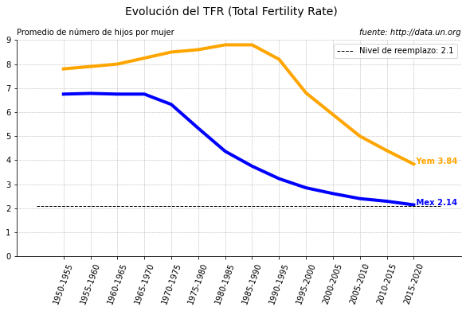
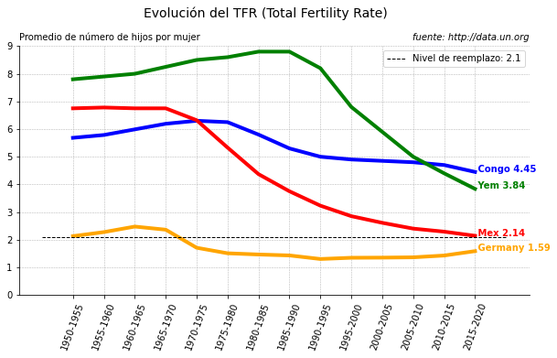
Describa lo que ve en la gráfica que acaba de obtener
Ejercicio 2
- Los países con menor PIB tienen una mayor TFR que aquellos de menor PIB,
- La TFR de los 3 países (Congo, Alemania, México Yemen) tuvo un máximo entre 1966 y 1979 y comenzaron un pronunciado descenso en los años 80. En cambio, Yemen tuvo su máximo en 1990 y a partir de ahí un descenso tan pronunciado que su TFR ahora es menor que la de Congo

Slide 5
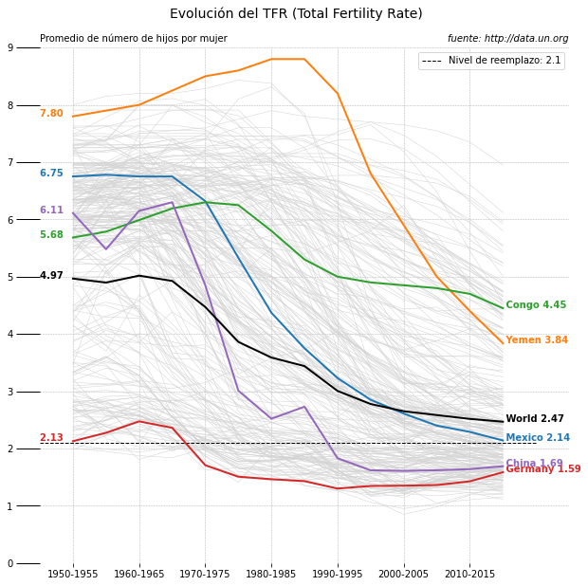
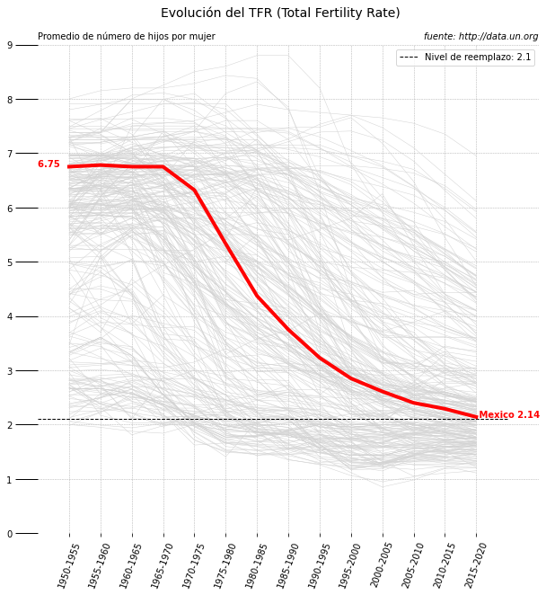
Describa lo que ve en la gráfica que acaba de obtener
Ejercicio 3
- La TFR de México siempre se ha mantenido en un nivel “promedio” con respecto al resto de países
- Yemen es el país que registra el máximo histórico de TFR pero también uno de los descensos más pronunciados desde1 995 hasta colocarse en niveles medios altos de TFR a nivel mundial en el 2020
- China a pasado de tener una TFR de 6.11 normal en países poco desarrollados en 1960 vs un de 1.69 en 2020 lo que concuerda totalmente con el desarrollo económico chino durante los últimos 60 años.
- La TFR mundial ha disminuido en aproximadamente 3.5 hijos por mujer en los últimos 40 años

Slide 6
¿Con este análisis es posible responder a las preguntas que hicimos al principio?
Ejercicio 4
¿Los países ricos están recuperando su TFR?
No se si recuperando es la palabra más adecuada. Algunos países ricos tuvieron sus niveles más basjo de TFR en 1990-2000, pero en general su TFR oscila entre 1.3 y 1.6
2. ¿Cómo es el TFR en países con un bajo PIB per cápita?
La relación entre PIB y TFR es inversamente proporcional siempre
3. ¿Países en desarrollo como China y Brasil están estabilizando sus poblaciones?
Sin duda, mucho más China que Brasil, quizá por la política del “hijo único que se implantó durante los años 80, 90 y principios del 2000”
4. ¿Cómo ha sido la evolución de la población en México con respecto de otros países?
La TFR de México siempre se ha mantenido en un nivel “promedio” con respecto al resto de países

